Slide 1
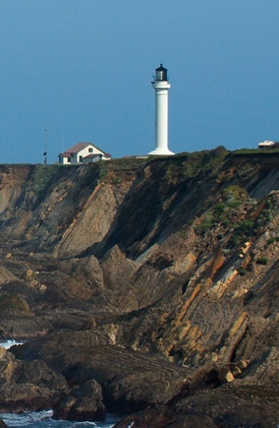
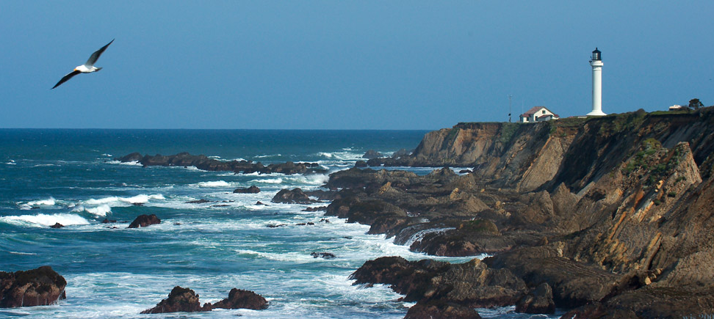
日月潭的水怪
Notes:
動畫重新著色過的圖片淡出成為黑白圖片
(進階)
若要複製此投影片上的圖片效果，請執行下列作業：
在 [常用] 索引標籤上，按一下 [投影片] 群組中的 [版面配置]，然後按一下 [空白]。
在 [插入] 索引標籤上，按一下 [影像] 群組中的 [圖片]。在 [插入圖片] 對話方塊中，選取圖片，然後按一下 [插入]。
在 [圖片工具] 下方之 [格式] 索引標籤的 [大小] 群組中，按一下 [大小及位置] 對話方塊啟動器。在 [設定圖片格式] 對話方塊中，將影像大小調整或裁剪成高度為 3.58，而寬度為 8。若要裁剪圖片，請在左窗格中按一下 [裁剪] 然後在 [裁剪位置] 下方的右窗格中，將值輸入至 [高度]、[寬度]、[左]，以及 [上] 方塊中。若要調整圖片大小，請按一下左窗格的 [大小]，並在右窗格的 [大小及旋轉] 底下，在 [高度] 及 [寬度] 方塊中輸入數值。
在 [圖片工具] 下方的 [格式] 索引標籤上的 [調整] 群組中，按一下 [色彩]，然後在 [重新著色] 下方按一下 [深藍色，文字色彩 2 深色](第二列，從左邊數來第一個選項)。
在 [圖片工具] 下方 [格式] 索引標籤的 [圖片樣式] 群組中，按一下 [圖片效果]，指向 [陰影]，然後在 [內陰影] 下方按一下 [左上方對角內部](第一列，從左邊數來第一個選項)。
拖曳圖片使其放在投影片上方的中央位置。
在 [常用] 索引標籤的 [剪貼簿] 群組中，按一下 [複製] 旁的箭號，然後按一下 [複製]。
按住 CTRL 鍵並選取投影片上兩個圖片。在 [常用] 索引標籤上，按一下 [繪圖] 群組中的 [排列]，指向 [對齊]，然後執行下列作業：
按一下 [貼齊投影片]。
按一下 [水平置中對齊]。
按一下 [對齊選取的物件]。
按一下 [垂直置中]。
僅選取複製的 (頂端) 圖片。在 [圖片工具] 下方之 [格式] 索引標籤的 [大小] 群組中，按一下 [大小及位置] 對話方塊啟動器。 在 [設定圖片格式] 對話方塊中，調整大小或裁剪圖像以使其寬度設為 2.33 英吋。若要裁剪圖片，請按一下左窗格中的 [裁剪]，以及在 [裁剪位置] 下方的右窗格中，將值輸入至 [高度]、[寬度]、[左]以及[上] 方塊中。若要調整圖片大小，請按一下左窗格的 [大小]，並在右窗格的 [大小及旋轉] 底下，在 [高度] 及 [寬度] 方塊中輸入數值。
在 [圖片工具] 下之 [格式] 索引標籤上的 [調整] 群組中，按一下 [色彩]，然後在 [重新著色] 下方，按一下 [無重新著色]。
在 [常用] 索引標籤上的 [繪圖] 群組中，按一下 [圖案]，然後在 [矩形] 下方按一下 [矩形](從左邊數來第一個選項)。在投影片上，拖曳以繪製矩形。
選取矩形。請在 [繪圖工具] 下方之 [格式] 索引標籤上的 [大小] 群組中，執行以下動作：
在 [圖案高度] 方塊中，輸入 7.5。
在 [圖案寬度] 方塊中，輸入 2.33。
選取矩形。 請在 [繪圖工具] 下方之 [格式] 索引標籤的 [圖案樣式] 群組中，按一下 [圖案外框]，然後按一下 [無外框]。
在 [繪圖工具] 下方之 [格式] 索引標籤的 [圖案樣式] 群組中，按一下 [圖案填滿]，指向 [漸層]，然後按一下 [其他漸層]。按一下 [設定圖片格式] 對話方塊中左窗格的 [填滿]，選取 [填滿] 窗格中的 [漸層填滿]，然後執行下列作業：
在 [類型] 清單中，選取 [線性]。
在 [角度] 方塊中，輸入 90。
在 [漸層停駐點] 下方，按一下 [新增漸層停駐點] 或 [移除漸層停駐點] 直到兩個停駐點出現在投影片中。
同時也在 [漸層停駐點] 底下，自訂漸層停駐點，方法如下：
選取投影片中的第一個停駐點，然後執行下列作業：
在 [位置] 方塊中，輸入 0%。
按一下 [色彩] 旁的按鈕，然後在 [佈景主題色彩] 下方按一下 [白色，背景 1](第一列，從左邊數來第一個選項)。
在 [透明度] 方塊中，輸入 55%。
選取第二個投影片中的停駐點，然後執行下列動作：
在 [位置] 方塊中，輸入 100%。
按一下 [色彩] 旁的按鈕，然後在 [佈景主題色彩] 下方，按一下 [白色，背景 1](第一列，從左邊數來第一個選項)。
在 [透明度] 方塊中，輸入 100%。
在投影片上，拖曳矩形以涵蓋複製的圖片。
選取矩形。在 [常用] 索引標籤上，按一下 [繪圖] 群組中的 [排列]，然後執行下列作業：
指向 [對齊]，然後按一下 [貼齊投影片]。
指向 [對齊]，然後按一下 [垂直置中對齊]。
按一下 [下移一層]。
在 [常用] 索引標籤上，按一下 [繪圖] 群組中的 [圖案]，然後按一下 [矩形] 底下的 [矩形](左邊第一個選項)。 在投影片上, 拖曳以繪製另一個矩形。
選取矩形。在 [繪圖工具] 底下的 [格式] 索引標籤上，於 [大小] 群組中執行下列動作：
在 [圖案高度] 方塊中，輸入 4。
在 [圖案寬度] 方塊中，輸入 2.67。
在 [繪圖工具] 下方之 [格式] 索引標籤的 [圖案樣式] 群組中，按一下 [圖案填滿]，指向 [漸層]，然後再按一下 [無填滿]。
在 [繪圖工具] 下方之 [格式] 標籤的 [圖案樣式] 群組中，按一下 [設定圖片格式] 對話方塊啟動器。 在 [設定圖片格式] 對話方塊中，按一下左窗格中的 [線條色彩]，選取 [實線] 於 [線條色彩] 窗格中，然後請執行下列動作：
按一下 [色彩] 旁的按鈕，然後在 [佈景主題色彩] 下方按一下 [白色，背景顏色 1] (第一列,從左數來第一個選項)。
在 [透明度] 方塊中，輸入 70%。
同樣在 [設定圖片格式] 對話方塊中，按一下左窗格中的 [線條樣式]，然後在 [線條樣式] 窗格中執行下列動作：
在 [寬度] 方塊中，輸入 0.75 pt。
按一下 [虛線類型] 旁的按鈕，然後按一下 [方點](從上方數來第三個選項)。
拖曳點線矩形至該小型、全彩的圖片上方。
按住 SHIFT 鍵並選取該點線矩形、該小型圖片，以及投影片上的大型圖片。在 [常用] 索引標籤上，按一下 [繪圖] 群組中的 [排列]，指向 [對齊]，然後執行下列作業：
按一下 [對齊選取的物件]。
按一下 [垂直置中]。
在 [插入] 索引標籤上，按一下 [文字] 群組中的 [文字方塊]，然後在投影片中拖曳以繪製文字方塊。
在文字方塊中輸入文字，選取該文字，然後在 [常用] 索引標籤上的 [字型] 群組中，選取 [新細明體] 自 [字型] 清單, 並選取 24 自 [字型大小] 清單，按一下 [字型色彩] 旁的按鈕然後在 [佈景主題色彩] 下方按一下 [白色，背景 1] (第一列，從左邊數來第一個選項)。
在 [常用] 索引標籤上之 [段落] 群組中，按一下 [置中] 以將文字方塊內的文字置中。
在投影片上，拖曳文字方塊至點線矩形的下方。
若要複製此投影片上的背景效果，請執行下列作業：
以滑鼠右鍵按一下投影片背景區域，然後按一下 [背景格式]。 在 [背景格式] 對話方塊中，按一下左窗格中的 [填滿]，然後選取 [實心填滿] 於 [填滿] 窗格之中。
同樣地在 [填滿] 窗格，按一下在 [色彩] 旁的按紐，然後在 [佈景主題色彩] 下方，按一下 [黑色，文字 1，較淺 15%] (第十五列，從左邊數來第二個選項)。
若要複製此投影片上的動畫效果，請執行下列作業：
在 [檢視] 索引標籤上的 [縮放] 群組中，按一下 [縮放]，然後在 [縮放] 對話方塊的 [百分比] 方塊中，輸入 70%。(注意： 請務必確認 [最適大小] 並未於 [縮放] 對話方塊中加以選取)。
在投影片上，選取點線矩形。 在 [動畫] 索引標籤上的 [進階動畫] 群組中，按一下 [新增動畫]，然後在 [影片路徑] 下方，按一下 [自訂路徑]。
按住 SHIFT 鍵以使路徑符合直向、平行的線條，接著請在投影片上執行下列動作：
按一下點線矩形的中心以建立第一個動作路徑端點。
按一下在高於矩形右邊緣上方大約 ½ 英吋的地方，以建立第二個動作路徑端點。
在投影片的左邊緣上方約 2 英吋的地方按兩下，以建立第三且是最後一個動作路徑端點。
在投影片上，以滑鼠右鍵按一下任意活動路徑，然後再按一下 [路徑方向反向]。
在 [動畫] 索引標籤上的 [預存時間] 群組中，選取 [開始] 清單中的 [與前動畫同時]。
選取投影片上漸層填滿的矩形。 在 [動畫] 索引標籤上的 [進階動畫] 群組中，按一下 [新增效果]，然後再按一下 [其他進入效果]。在 [新增進入效果] 對話方塊中，按一下 [輕微] 底下的 [淡出]，然後按一下 [確定]。
在 [動畫] 索引標籤上的 [預存時間] 群組中，選取 [開始] 清單中的 [與前動畫同時]。
在 [動畫] 索引標籤的 [預存時間] 群組中，於 [期間] 方塊中輸入 0.5。
選取投影片上漸層填滿的矩形。 在 [動畫] 索引標籤上的 [進階動畫] 群組中，按一下 [新增效果]，然後按一下 [其他動作路徑]。 在 [新增動作路徑] 的對話方塊中，在 [線條與曲線] 下方，按一下 [下移]，然後再按一下 [確定]。
在 [動畫] 索引標籤上的 [預存時間] 群組中，選取 [開始] 清單中的 [與前動畫同時]。
在 [動畫] 索引標籤的 [預存時間] 群組中，於 [期間] 方塊中輸入 2。
在投影片上，以滑鼠右鍵按一下向下移動路徑，然後按一下 [路徑方向反向]。
在投影片上選取較小的全彩的圖片。在 [動畫] 索引標籤上，按一下 [進階動畫] 群組中的 [新增效果]，然後按一下 [其他進入效果]。在 [新增進入效果] 對話方塊中，按一下 [輕微] 底下的 [淡出]，然後按一下 [確定]。
在 [動畫] 索引標籤上的 [預存時間] 群組中，選取 [開始] 清單中的 [與前動畫同時]。
在 [動畫] 索引標籤的 [預存時間] 群組中，於 [期間] 方塊中輸入 2。
在 [動畫] 索引標籤上之 [預存時間] 群組中的 [延遲] 方塊中，輸入 1.5。
選取投影片上的文字方塊。在 [動畫] 索引標籤上，按一下 [進階動畫] 群組中的 [新增效果]，然後按一下 [其他進入效果]。在 [新增進入效果] 對話方塊中，按一下 [輕微] 底下的 [淡出]，然後按一下 [確定]。
在 [動畫] 索引標籤上的 [預存時間] 群組中，選取 [開始] 清單中的 [與前動畫同時]。
在 [動畫] 索引標籤的 [預存時間] 群組中，於 [期間] 方塊中輸入 1。

Slide 2

故事重組
請依照故事內容，排出先後順序。

Slide 3


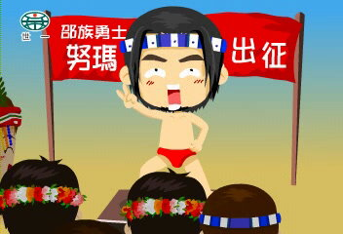
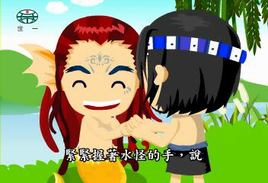
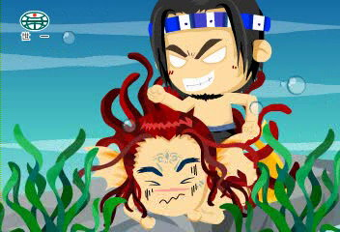
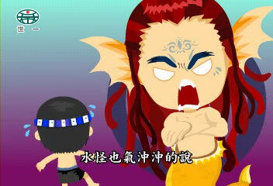
1.日月潭裡住了一個脾氣溫和的水怪，他是邵族人的好朋友。
2.努瑪發現竟然是水怪在破壞魚具，才使族人捕不到魚。
3.有一天，因為捕不到魚蝦，邵族人決定派勇敢的努瑪到日月潭中一探究竟。
4.邵族人訂出了嚴格的規定，讓魚蝦得以生長，大家過著開心的生活。
5.努瑪心中充滿怒氣，於是和水怪大打一架。
6.水怪氣沖沖的說出原因，他希望邵族人懂得節制，才能使魚蝦生生不息。

Slide 4

排序
＿＿＿ ＿＿＿ ＿＿＿ ＿＿＿
＿＿＿ ＿＿＿

Slide 5
小朋友，我們一起跟水怪當好朋友吧！

Slide 6

說說看，為什麼水怪要破壞邵族人的魚具？

Slide 7
在這個故事中，你覺得誰最有智慧？為什麼？

Slide 8
在故事中，當努瑪看見水怪正在破壞魚具，他非常的生氣，於是出手打了水怪。你覺得打架能解決問題嗎？怎麼做會比較好？請說出你的看法。

Slide 9
如果我們人類不斷的破壞大自然，可能會發生什麼事？

Slide 10
找找看，在故事中你最喜歡哪一幅畫，並說明原因。

Slide 11
讀完這個故事後，請你想一個問題，考考你的同學。

Slide 12
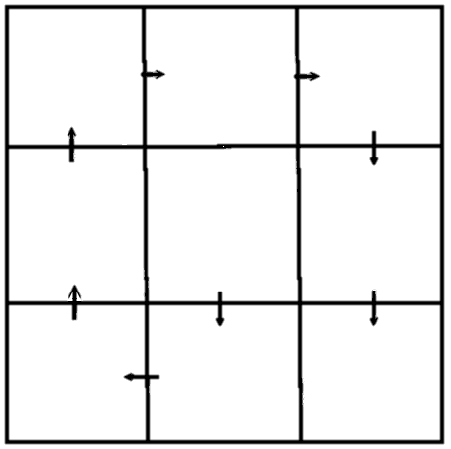

請你發揮聯想力，以九宮格的中心為主題按順序進行聯想，新的答案必須和上一個答案有相關。
邵族

Slide 13

在故事中，描述水怪的外貌就像西方的美人魚一樣，有著一頭發亮的長髮、炯炯有神的眼睛以及充滿智慧的腦袋。請你從故事中找出五個和水怪有關的詞語填入花瓣中，並從裡面挑出一個詞語造出一個句子。

Slide 14
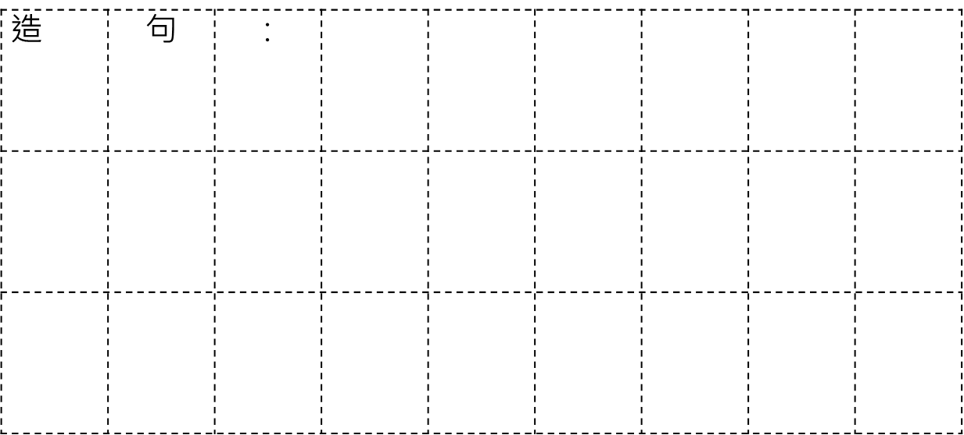

造句

Slide 15
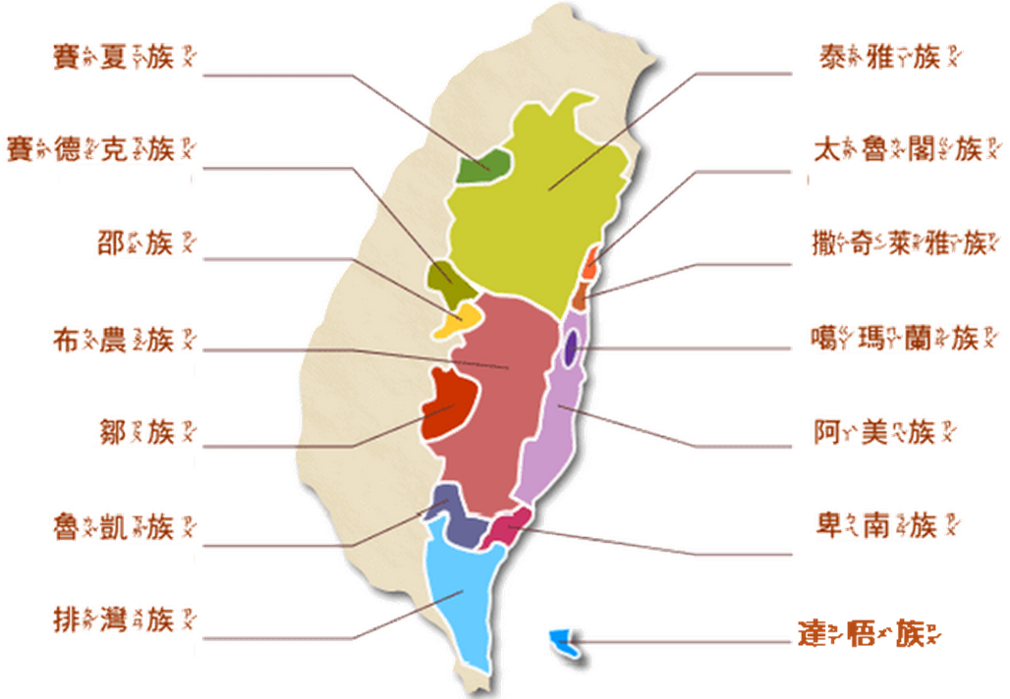
《對付大巨人》是賽夏族的傳說故事，請你在下列地圖中找出賽夏族的分布位置並用筆圈出來。

Slide 16
想一想
1.邵族人家中的「公媽籃」有什麼特殊意義？
2.邵族有哪些特殊的祭典？各在何時舉行？祭品有什麼不同之處？
3.邵族有哪些特殊的祭典？各在何時舉行？祭品有什麼不同之處？
4.邵族有一項特殊樂器，請問是什麼？

Slide 17
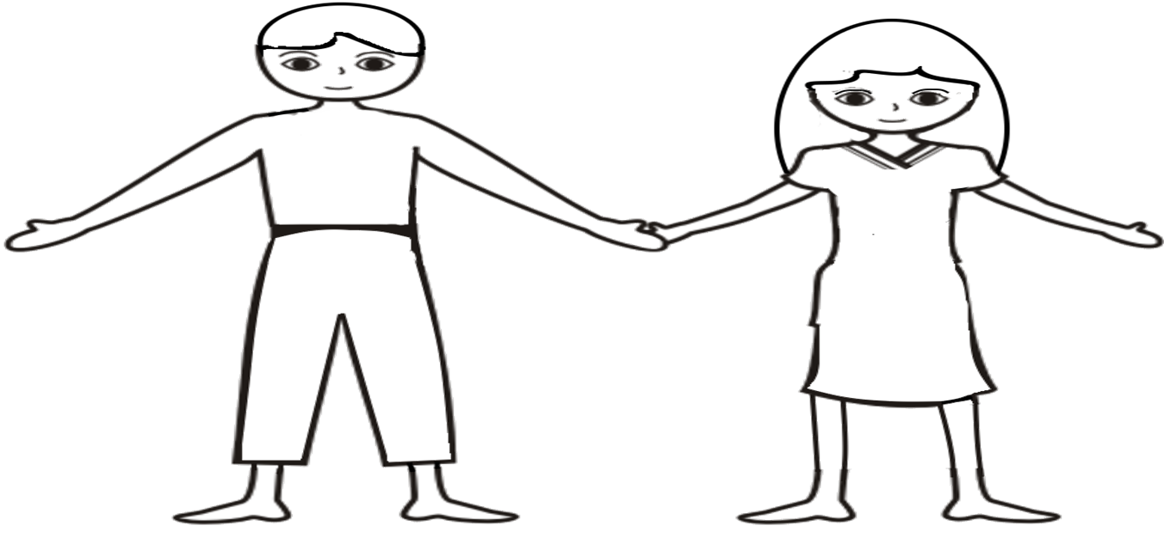
邵族人利用皮革、樹皮布、棉布、麻布等特殊材質製作服飾，請你仔細觀察並在學習單上為自己也訂做一件邵族的服飾！

Slide 18

小朋友，謝謝你讓我們變回好朋友了 ☺

Slide 19
教材設計：台灣偏鄉教育關懷中心
教材參考：博幼社會福利基金會免費教學資源
★ 教材僅供公益線上學習陪伴上課使用，不做商業用途 ★

